Slide 1
L02P03 – Les 5
Samen Da Vinci

Slide 2
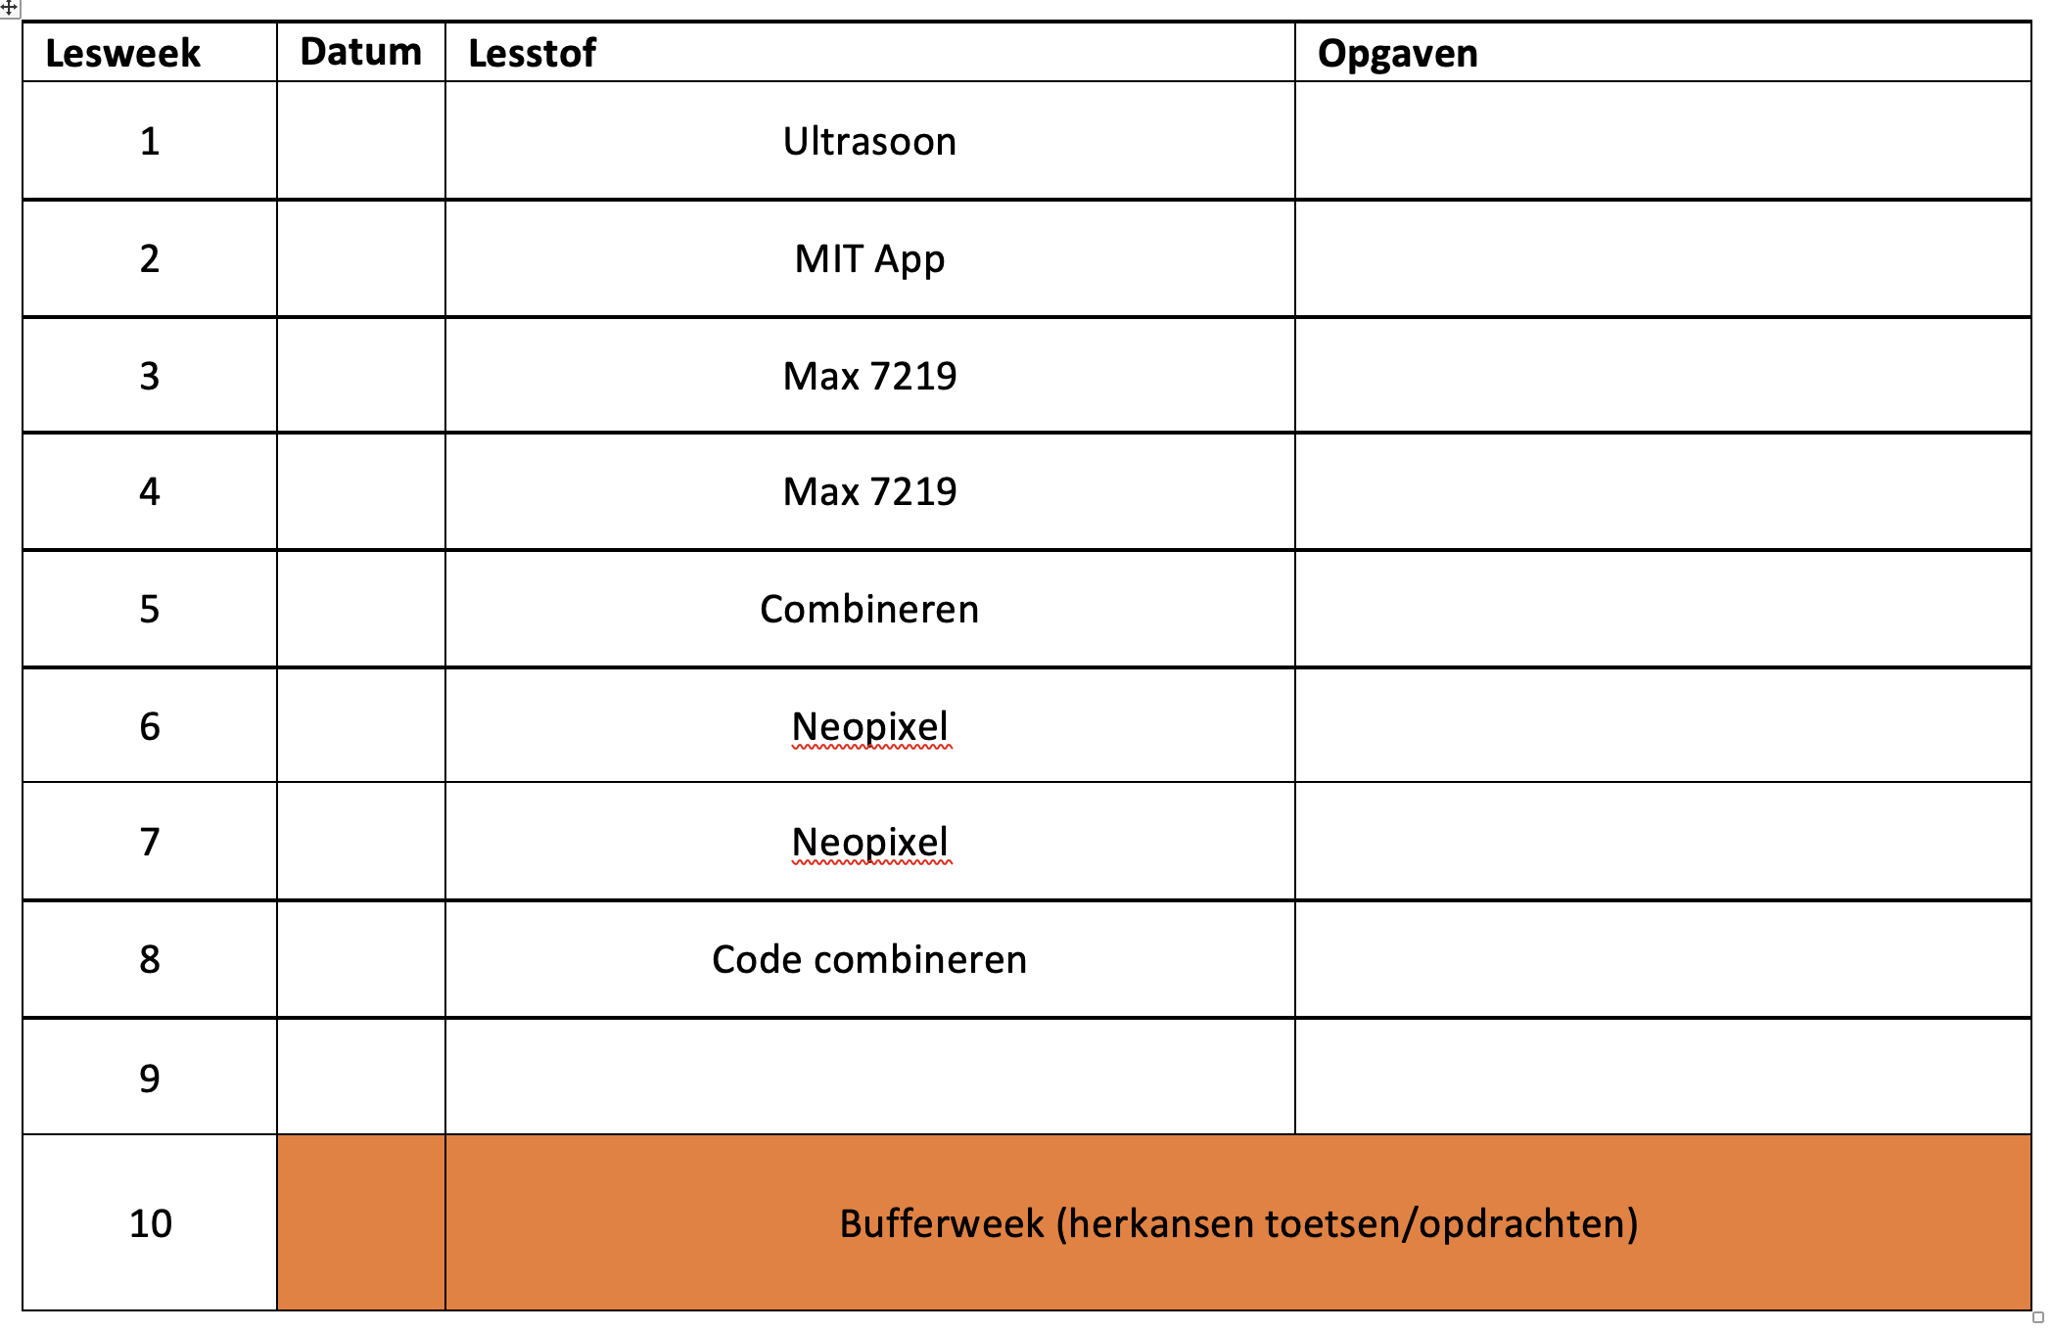
Planning

Slide 3
Combineer de gegevens van week 1, 2 en 3
Ga naar je bestanden en maak een testopstelling.
Meet met 2 sensoren de afstand van een voorwerp.
Laat op de MIT app de afstanden zien die je heb gemeten.
Toon op de max 7219 de twee afstanden in cm.

Slide 4
Eisen.
Maak eerst een flowchart van het systeem
Het aansturen van de max7219 staat in een appart bestand (dit is naast de librarie)
Het uitlezen van de ultrasoon sensoren staat in een appart bestand.
Het verzenden van de gegevens naar de app staat in een appart bestand
Er is 1 overkoepelend bestand waar de 3 bovenstaande bestanden aangeroepen worden.
main.py roept uitsluitend een ander bestand aan en een start().
In ieder bestand staat een test code waarmee bekeken kan worden of dat stuk code werkt (en los staat van alle andere functionaliteiten)

Slide 5
Vragen ?????

